Slide 1
实验 03
B+ 树：从插入到分裂
为什么 20 万个键的树只有 4 层？
· 亲手构建一棵 B+ 树，观察分裂与叶链
· 高度公式与实测对照
· 点查代价：B+ 树 vs 二分 vs 全表扫描

Slide 2
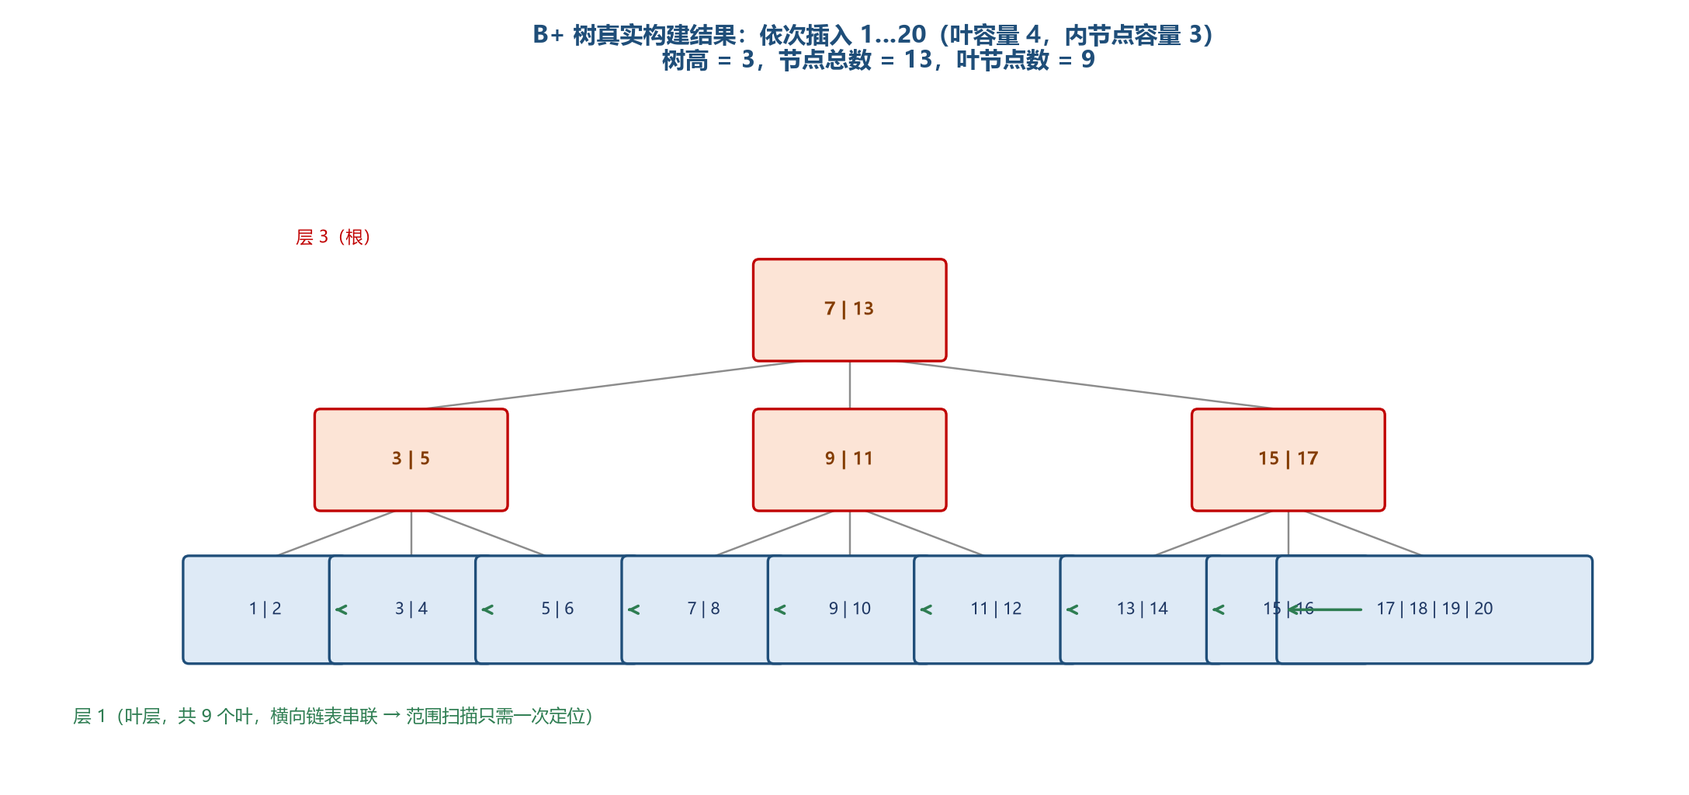
B+ 树长什么样
2/9
多路平衡搜索树，两条关键设计
内部节点只存分隔键和子指针，不存数据
全部数据项在叶节点，叶节点之间用链表横向串联
点查：从根按分隔键一路下降，O(log n)
范围扫描：定位下界，沿叶链顺序走
实测构建：依次插入 1…20（叶容量 4、内节点容量 3），橙色为内部节点，蓝色为叶节点，绿色箭头为叶链。

Slide 3
B+ 树 vs B 树
3/9
 | B 树 | B+ 树
内部节点存数据 | 是 | 否
扇出 | 较低（节点里塞了数据） | 较高（只放键和指针）
范围扫描 | 需在树中来回遍历 | 定位一次，沿叶链顺序走
范围扫描在数据库中极其常见（BETWEEN、前缀匹配、排序取前 N 条），这是 B+ 树胜出的原因。

Slide 4
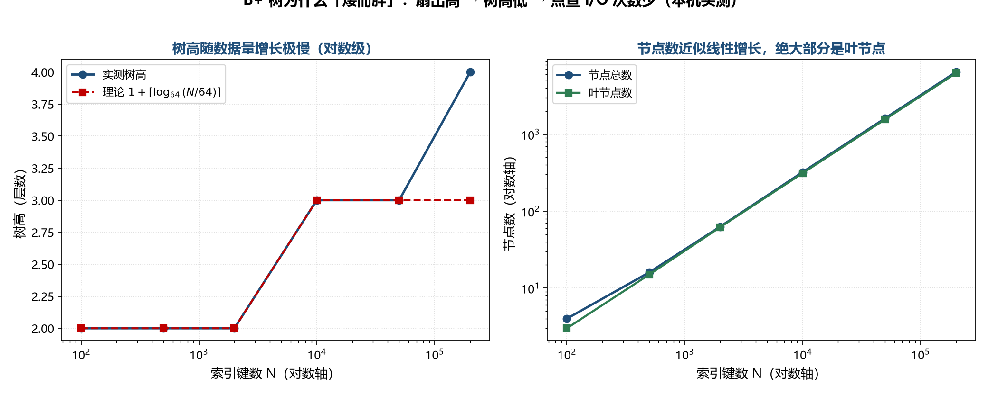
高度：矮而胖
4/9
h ≈ ⌈log_F P⌉，H ≈ 1 + ⌈log_F P⌉
N = 索引项数；L = 每叶页项数；P = ⌈N/L⌉ = 叶页数；F = 平均扇出
h 计根到叶的边数，H 计访问的索引页层数
常见的 log_F(N) 忽略了叶容量，是渐近简写
实测：N = 200 000 → 树高只有 4 层，节点 6444，叶 6249
左：树高随数据量增长极慢（对数级）；右：节点数近似线性增长，绝大部分是叶节点。

Slide 5
实测：树高与节点数
5/9
键数 N | 树高 | 节点总数 | 叶节点数
100 | 2 | 4 | 3
2 000 | 2 | 63 | 62
10 000 | 3 | 322 | 312
50 000 | 3 | 1 610 | 1 562
200 000 | 4 | 6 444 | 6 249
叶容量 64、内节点容量 63，真实构建后统计。

Slide 6
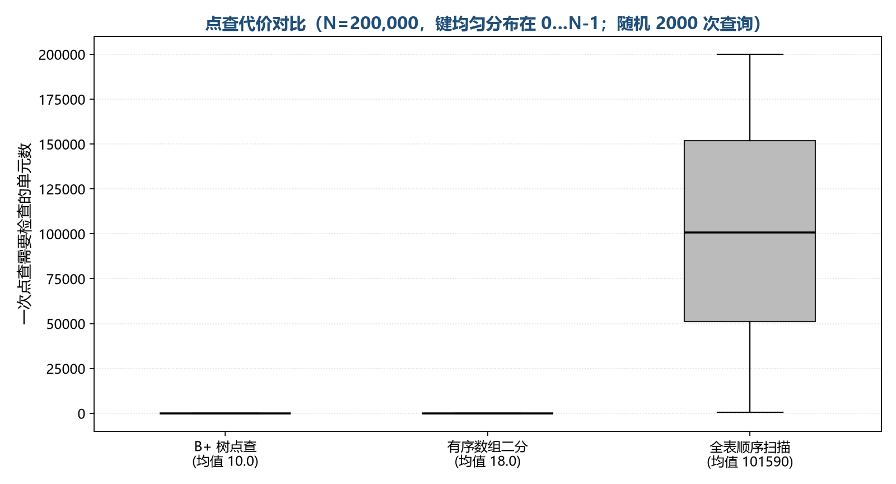
点查代价对比
6/9
N = 200 000，随机 2 000 次查询。B+ 树平均检查 10.0 个单元，有序数组二分 17，全表顺序扫描均值 100 000。

Slide 7
分裂、合并与填充因子
7/9
插入溢出 → 分裂：约一半条目移到新节点，父节点增加分隔键与下链
只有根分裂时，树才长高一层
删除低于最低占用率 → 先向兄弟借，不够再合并
填充因子（fill factor）：PostgreSQL B-tree 默认 90%
调低 → 预留空间、减少分裂，但页数变多；调高 → 省空间，适合静态数据
分裂要写新页、改父页、记 WAL，是写放大的来源

Slide 8
什么时候不该建索引
8/9
每个索引都增加 INSERT / DELETE / UPDATE 的维护与日志成本
小表顺序扫描常常比「走索引再回表」更便宜
低选择度谓词返回表中很大比例的行时，随机回表可能超过顺序扫描
写多读少、索引很少被用到的场景，维护成本大于收益
这些都不是固定阈值，要由统计信息和执行计划验证
延伸：B+ 树的内部节点本身就是数据的一种模型 → 可用来做等深分区

Slide 9
实验 03 小结
9/9
□ B+ 树：内部节点只放分隔键，数据全在叶节点，叶链支持范围扫描
□ 20 万个键只有 4 层 —— 一次点查最多读 4 个索引页
□ 点查平均检查 10.0 个单元（二分 17，全表扫描 100 000）
□ 只有根分裂时树才长高；填充因子是写放大与空间的权衡旋钮
□ 思考：一棵扇出 100、叶页放 200 条的 B+ 树，存 1 亿个键需要几层？

